Slide 1
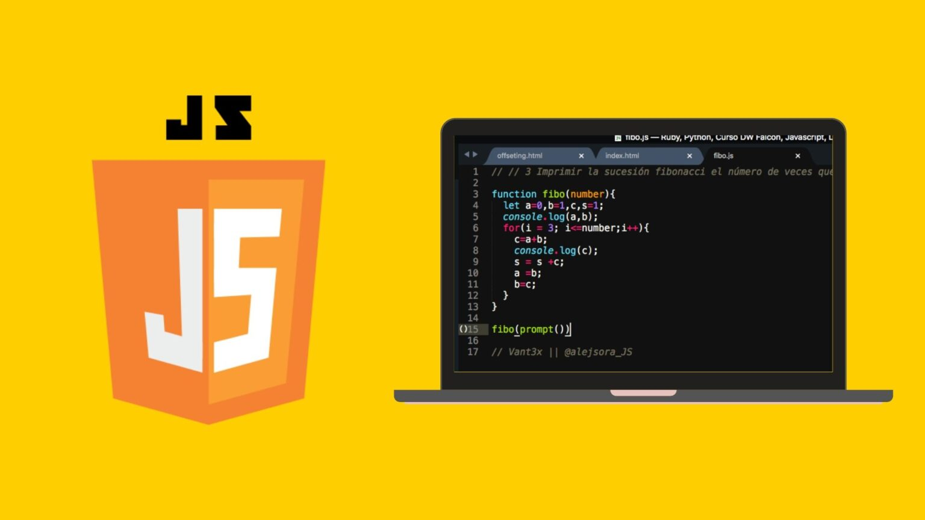
JAVA SCRIPT

Slide 2
O que é o JS?
O JavaScript é uma linguagem de programação de alto nível, que integra o desenvolvimento de apps e páginas web.
É uma das linguagens de programação mais usadas no mundo do desenvolvimento.

Slide 3
Para que serve?
Para criar scripts dinâmicos que realizam a interação de apps ou páginas web.
Imagina que o HTML é a estrutura, o CSS é o design, o JavaScript é a parte interativa do desenvolvimento

Slide 4
Declaração de variáveis
As variáveis em JavaScript podem guardar tipos de dados que chamamos de tipos primitivos;
Variáveis podem guardar valores dos tipos: Number, String.......

Slide 5
Afinal o que são variáveis?
São dados que variam.
Imagina uma caixa, você pode colocar quase qualquer coisa dentro dela, pode ser uma lista de nomes, cartões com números, objetos no geral…

Slide 6
Regras para criar nomes de variáveis
Iniciar com letras, underscore _ ou cifrão $; Não iniciar com número. Ex.: var 1nome ❌ var nome || var _nome ✔ •
Não usar espaços (use o camelCase ou _); Ex.: var nome completo ❌ var nomeCompleto || var nome_completo✔
• Não usar palavras reservadas; Ex.: var function ❌
• Declarar variáveis no topo do bloco de código.

